Slide 1
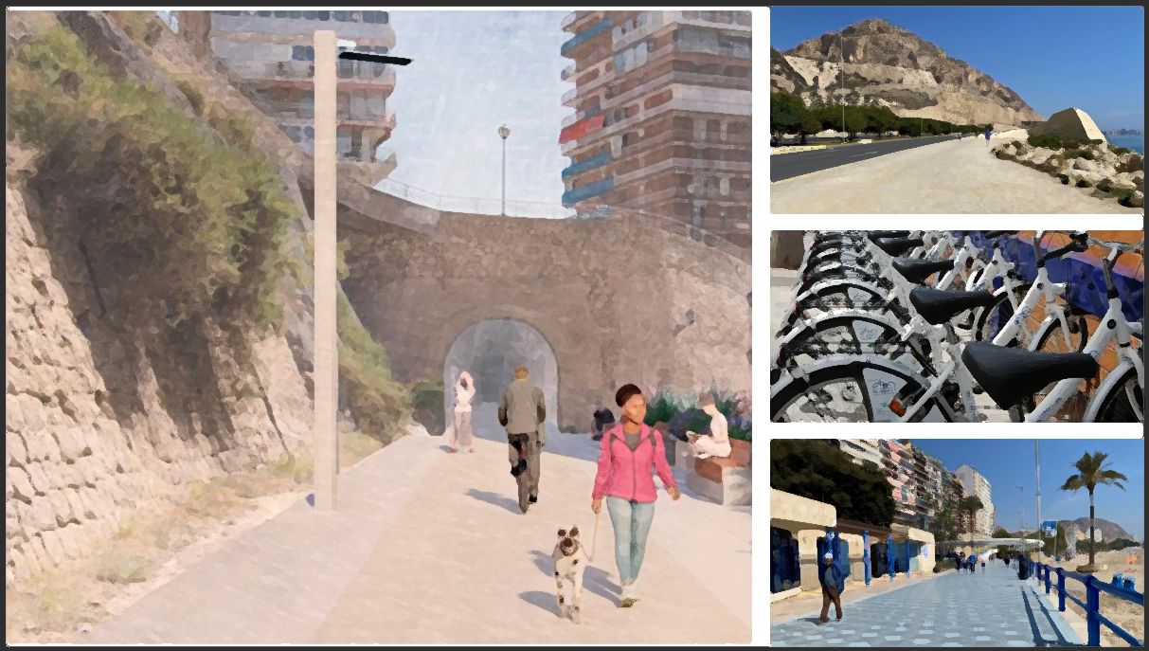



Análisis de la conexión entre la Playa de Postiguet y la Playa La Albufereta de Alicante y propuesta de mejoras.
Máster Universitario en Transporte, Territorio y Urbanismo
Valencia, Septiembre 2023
Autor: Rodríguez Cardona, Rafael
Tutor: Llopis Castelló, David
Cotutora: Pérez Zuriaga, Ana María

Slide 2

Índice
Antecedentes
Localización
Objetivos
Planteamiento del problema
Análisis de la situación actual de la conexión entre la playa Postiguet y la playa la Albufereta
Estudio de soluciones para la conexión de movilidad sostenible entre la playa Postiguet y la playa la Albufereta
Valoración económica
Conclusión

Slide 3
Índice
Antecedentes
Localización
Objetivos
Planteamiento del problema
Análisis de la situación actual de la conexión entre la playa Postiguet y la playa la Albufereta
Estudio de soluciones para la conexión de movilidad sostenible entre la playa Postiguet y la playa la Albufereta
Valoración económica
Conclusión

Slide 4
1. Antecedentes
Alicante ciudad costera de España.
Capital de la provincia de Alicante
Situada en la costa del mediterráneo.
Segundo municipio más poblado de la Comunidad Valenciana
Propuestas en el PMUS
Ciudad turística
Año | 1920 | 1950 | 1970 | 2000 | 2022
Habitantes | 63.908 | 104.222 | 184.716 | 283.242 | 338.577

Slide 5
Índice
Antecedentes
Localización
Objetivos
Planteamiento del problema
Análisis de la situación actual de la conexión entre la playa Postiguet y la playa la Albufereta
Estudio de soluciones para la conexión de movilidad sostenible entre la playa Postiguet y la playa la Albufereta
Valoración económica
Conclusión

Slide 6
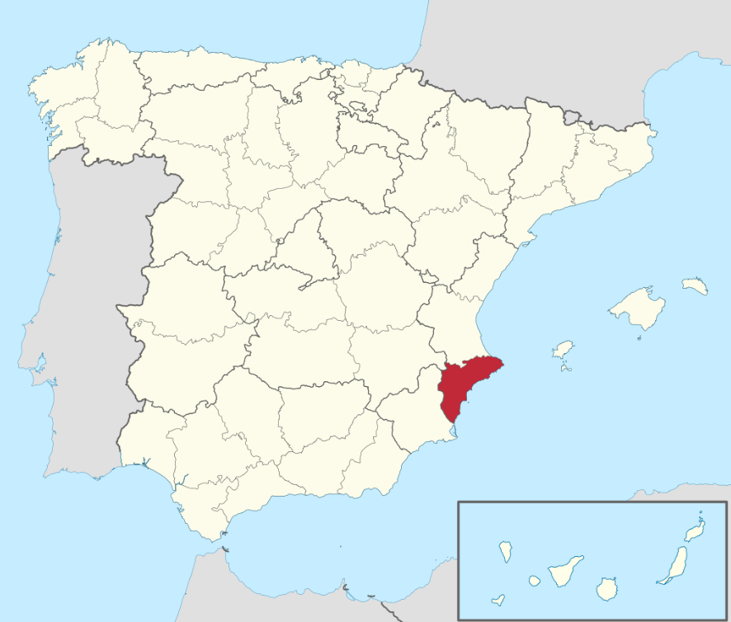
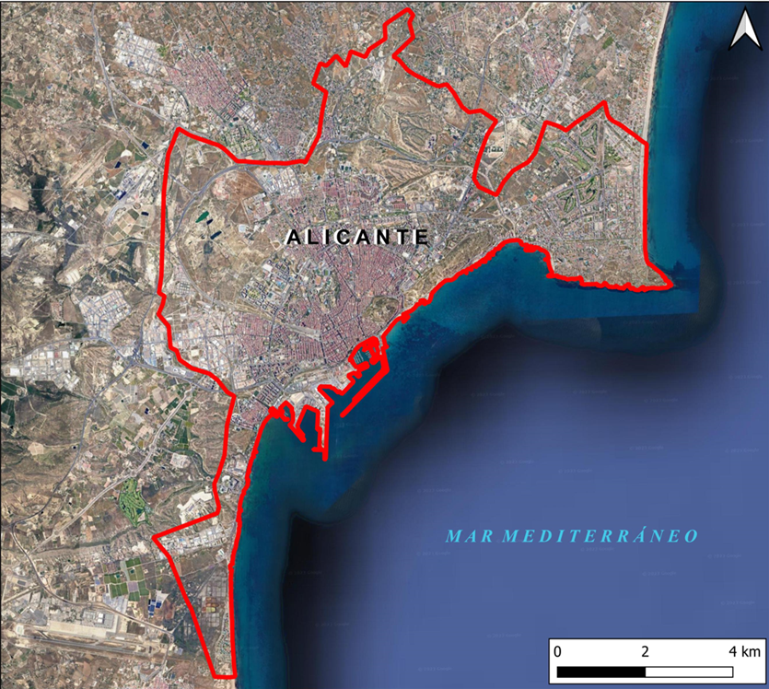
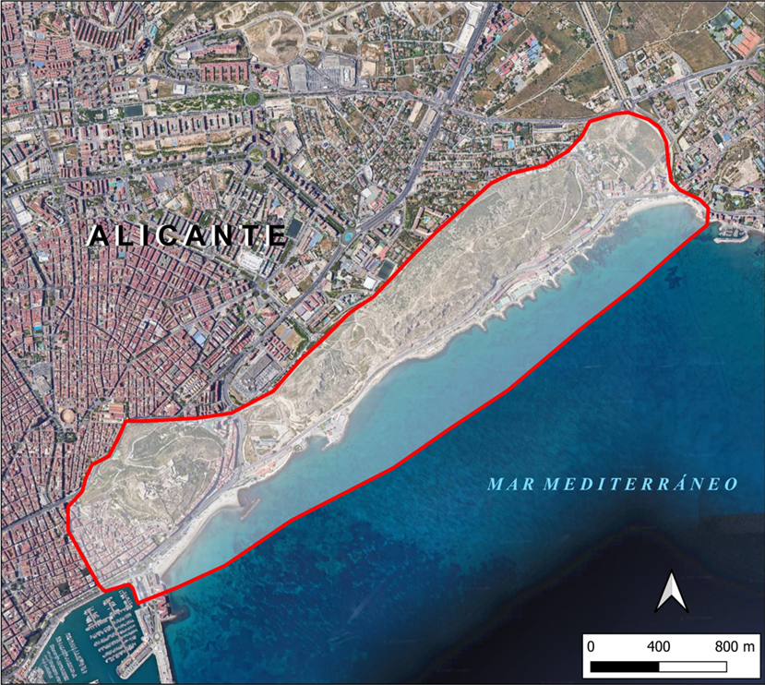
2. Localización.
Comunidad Valenciana - Provincia de Alicante – Ciudad de Alicante

Slide 7
Índice
Antecedentes
Localización
Objetivos
Planteamiento del problema
Análisis de la situación actual de la conexión entre la playa Postiguet y la playa la Albufereta
Estudio de soluciones para la conexión de movilidad sostenible entre la playa Postiguet y la playa la Albufereta
Valoración económica
Conclusión

Slide 8
3. Objetivos
Proponer una ruta ciclo-peatonal que sirva de conexión entre las playas Postiguet y la Albufereta.
Buscar la mejor alternativa para el trazado del carril ciclo-peatonal.
Proporcionar una vía segura para los transeúntes.

Slide 9
Índice
Antecedentes
Localización
Objetivos
Planteamiento del problema
Análisis de la situación actual de la conexión entre la playa Postiguet y la playa la Albufereta
Estudio de soluciones para la conexión de movilidad sostenible entre la playa Postiguet y la playa la Albufereta
Valoración económica
Conclusión

Slide 10
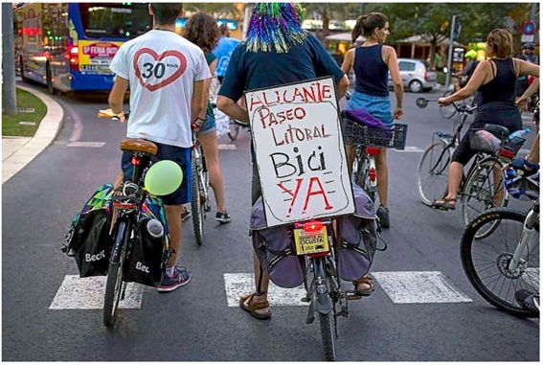
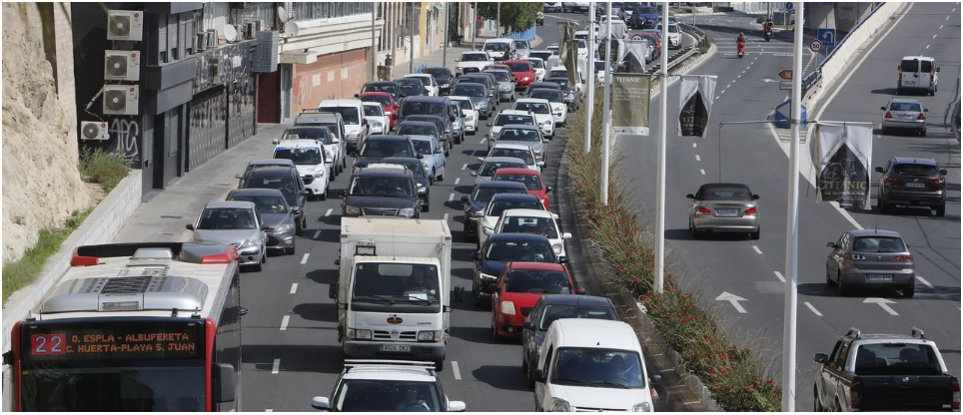
4. Planteamiento del problema
Movilidad altamente contaminante, peligrosa e ineficiente.
Beneficios ambientales y salud
Impacto directo en el bienestar económico y social.
Promover la bicicleta como medio de transporte
Adherida a la red española de ciudad por el clima. (PMUS) de Alicante.
Transición energética

Slide 11
Índice
Antecedentes
Localización
Objetivos
Planteamiento del problema
Análisis de la situación actual de la conexión entre la playa Postiguet y la playa la Albufereta
Estudio de soluciones para la conexión de movilidad sostenible entre la playa Postiguet y la playa la Albufereta
Valoración económica
Conclusión

Slide 12
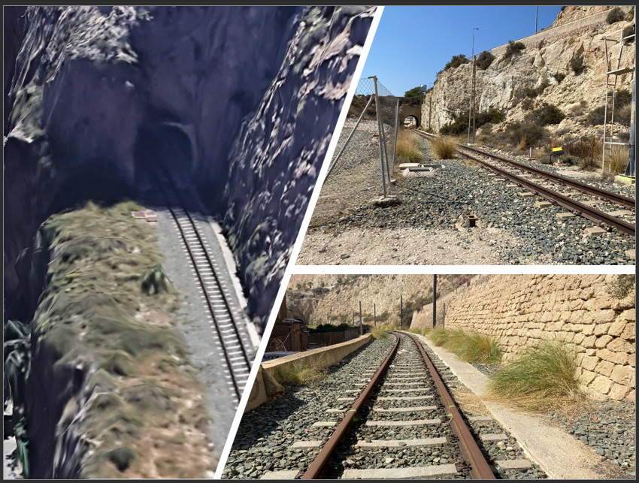
5. Análisis de la situación actual de la conexión entre la playa Postiguet y la playa la Albufereta
Proporciona una descripción de las situaciones actuales que están relacionadas con la propuesta
5.1 Antigua zona ferroviaria.
  La antigua zona ferroviaria que se aprovechara es de 1.3 km aproximadamente.
  Se aprovechará los servicios ya instalados previamente como la energía o el mismo firme.
  Recuperar un itinerario que actualmente no se usa.

Slide 13
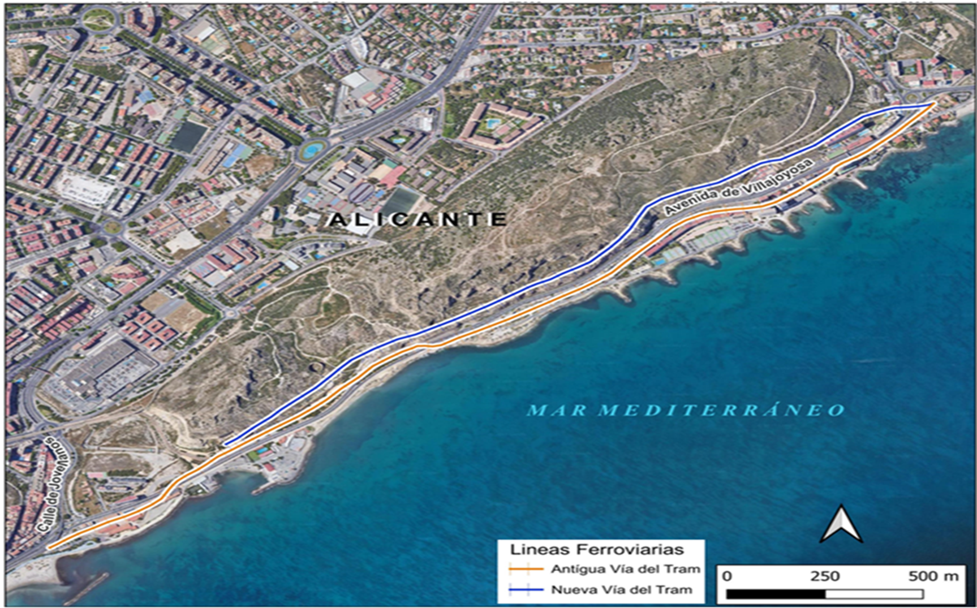
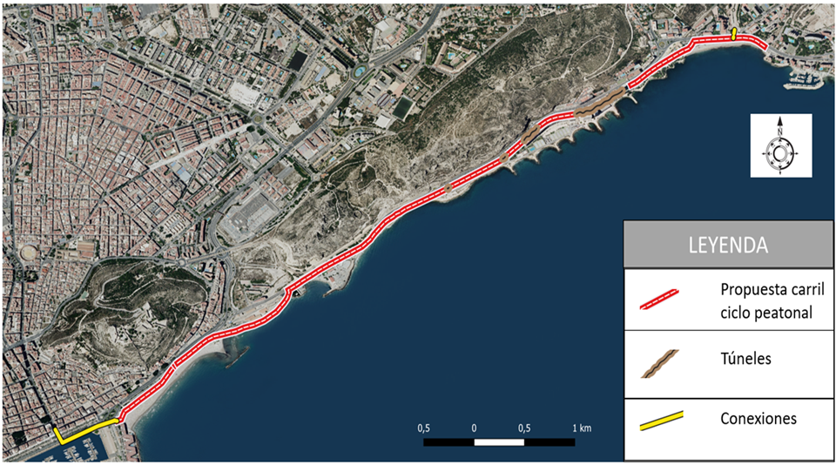
5.1 Antigua zona ferroviaria.

Slide 14
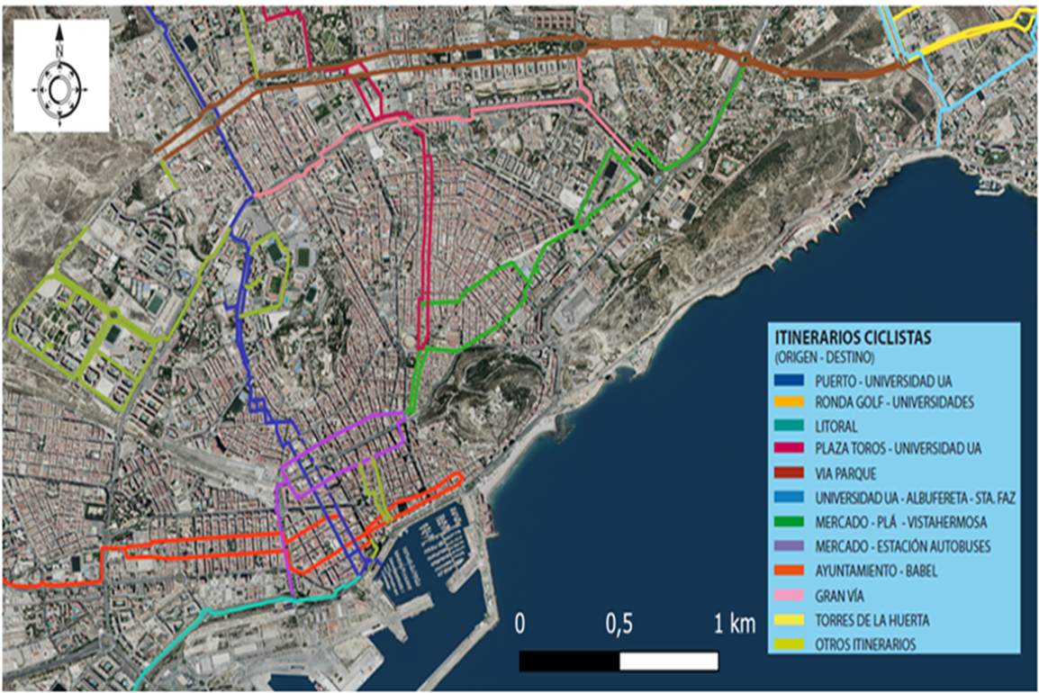
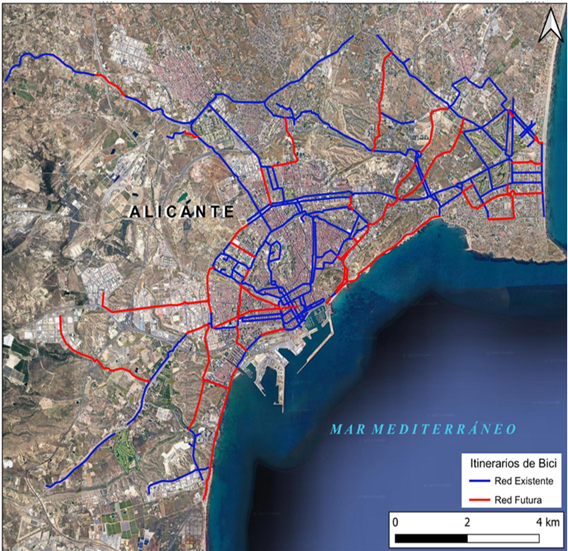
5.2 Itinerario ciclista actual y planificación futura de la red de ciclovías según el PMUS de Alicante.
Se extiende una red de infraestructura ciclista que abarca un total de 471 kilómetros.
Incluye diversas opciones para ciclistas.

Slide 15
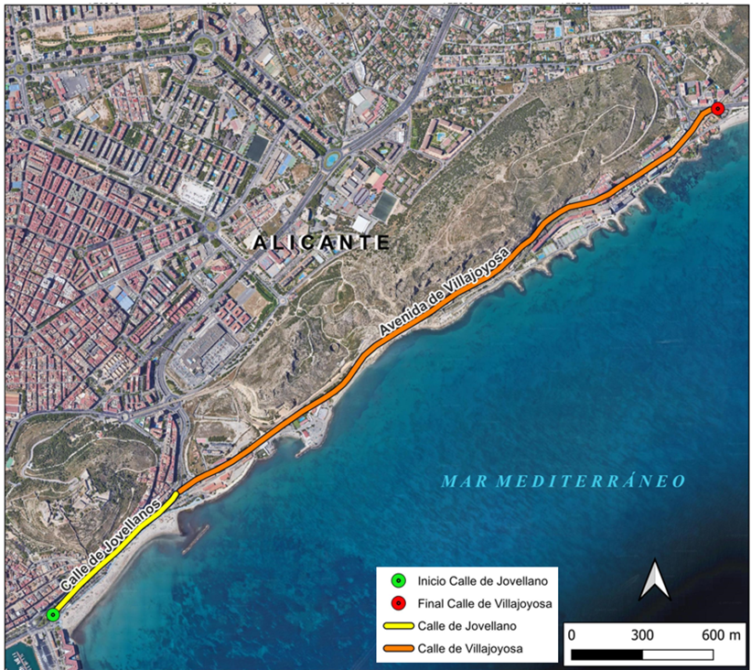
5.3 Estudio de tráfico.
Análisis de los datos de la intensidad media diaria de tráfico (IMD) correspondientes al tráfico vehicular y ciclista.
El análisis se centró en la calle de Jovellanos y la avenida Villajoyosa.
Proporcionados por el ayuntamiento y PMUS de Alicante

Slide 16
5.3 Estudio de tráfico.
Estudio del tráfico vehicular
Localización | Año
 | 2019 | 2020 | 2021 | 2022
Av. Villajoyosa | 16451 | 12031 | 17249 | 17691
C. De Jovellanos | 17341 | 13107 | 17847 | 18039

Slide 17
5.3 Estudio de tráfico.
Estudio del tráfico ciclista.
Localización | Año
 | 2018 | 2019 | 2020 | 2021 | 2022
Av. Villajoyosa | 1726 | 1910 | 1530 | 2040 | 2580
C. De Jovellanos | 1440 | 1870 | 1460 | 1987 | 2510

Slide 18
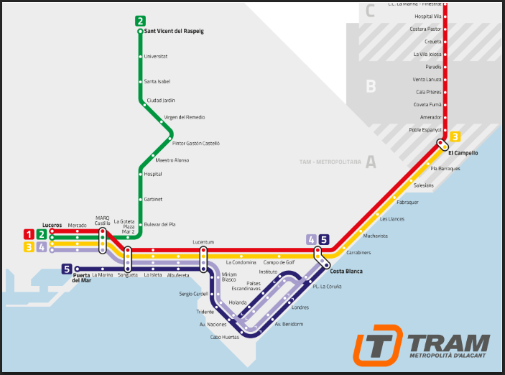
5.4 Oferta de transporte urbano.
Tranvía
Modo de transporte que conecta las dos playas Postiguet y la Albufereta.
Su ruta esta paralela a la propuesta.
Tiene 3 líneas que conectan la playa Postiguet y la Albufereta.
Puedes ingresar con tu bicicleta.

Slide 19
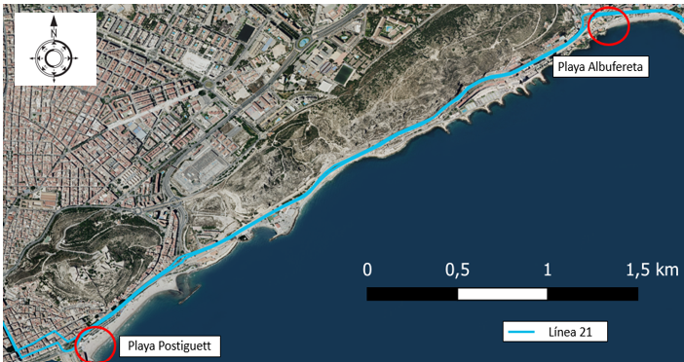
5.4 Oferta de transporte urbano.
Línea de buses.
Modo de transporte que conecta las dos playas Postiguet y la Albufereta.
Su ruta esta paralela a la propuesta.
Tiene 2 líneas que conectan la playa Postiguet y la Albufereta.
Horario nocturno
No puedes ingresar con tu bicicleta.

Slide 20
Índice
Antecedentes
Localización
Objetivos
Planteamiento del problema
Análisis de la situación actual de la conexión entre la playa Postiguet y la playa la Albufereta
Estudio de soluciones para la conexión de movilidad sostenible entre la playa Postiguet y la playa la Albufereta
Valoración económica
Conclusión

Slide 21
6. Estudio de soluciones para la conexión de movilidad sostenible entre la playa Postiguet y la playa la Albufereta.
Se evaluaron 3 alternativas
Análisis multicriterio.
Perfiles de decisión diferentes.
Criterios para tomar decisiones: Seguridad, dificultad de construcción y mantenimiento, funcionalidad, afección.
6.1 Estudio de las diferentes alternativas
Alternativa 1. (Carril bici por la derecha de la calzada).
Alternativa 2. (Carril bici por el centro de la calzada, donde se encuentra el bulevar).
Alternativa 3 (Acerca ciclo-peatonal).

Slide 22
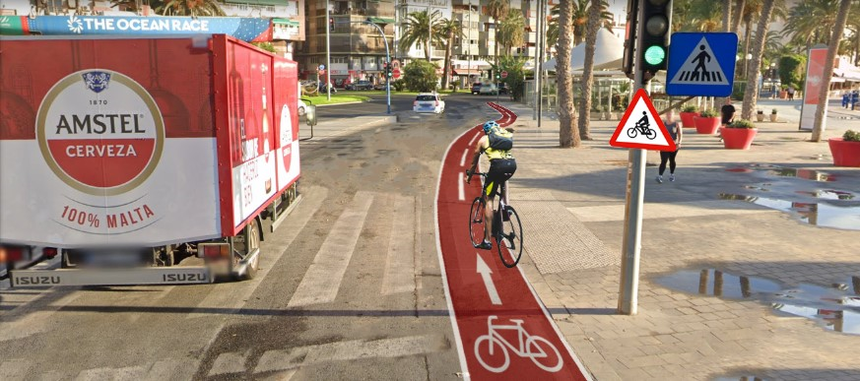
6. 1. Estudio de las diferentes alternativas.
Alternativa 1. Carril por el lado derecho de la calzada.
 | Alternativa 1
Aspectos positivos | Pavimento asfaltico existente Poca dificultad en la ejecución Menor costos
Aspectos negativos | Zona de alto transito Baja seguridad. Interrupción al tráfico para pasar de calle Jovellanos a Avda. Villajoyosa

Slide 23
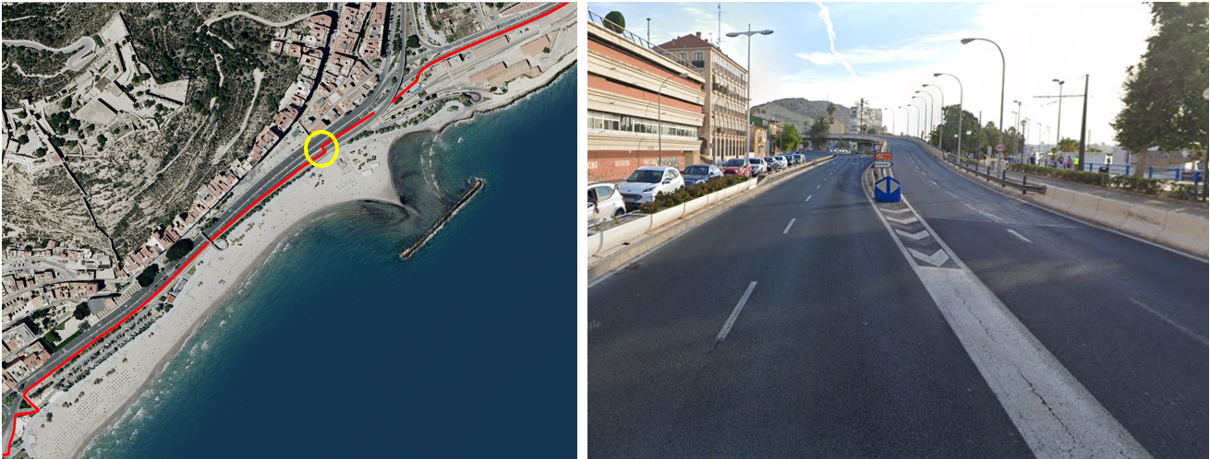
6. 1. Estudio de las diferentes alternativas.
Alternativa 1. Carril por el lado derecho de la calzada.
 | Criterio |  |  |  | Perfil
Alternativa | Seguridad | Dificultad | Funcionalidad | Afección | Administración | Técnico | Usurario
1 | 2 | 3 | 1 | 1 | 2,00 | 1,80 | 1,65

Slide 24
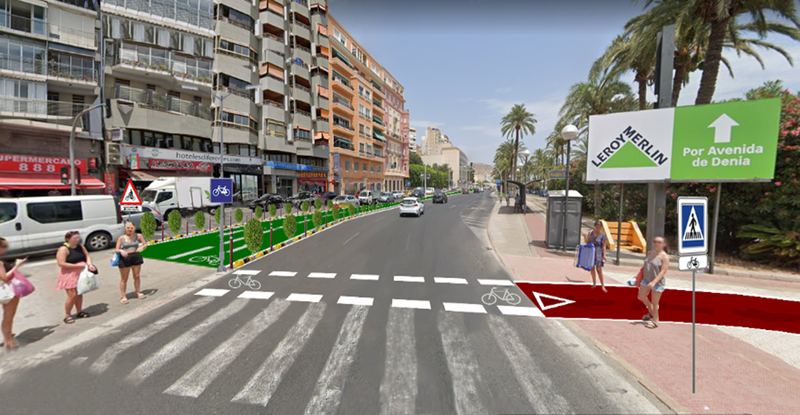
6. 1. Estudio de las diferentes alternativas.
Alternativa 2. Carril centro de la calzada – en el bulevar.
 | Alternativa 2
Aspectos positivos | Mayor seguridad para el ciclista y vehículos motorizados. Carril bici segregado.
Aspectos negativos | Alto costo Dificultad de ejecución

Slide 25
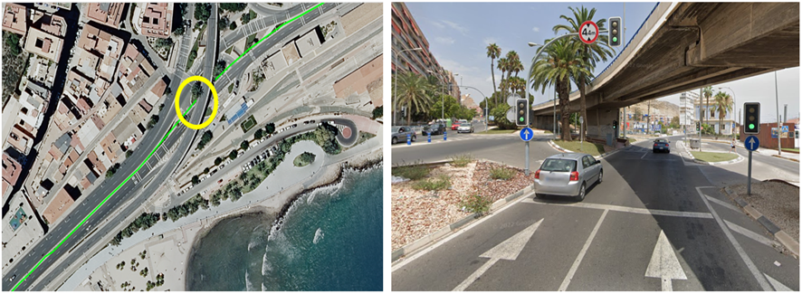
6. 1. Estudio de las diferentes alternativas.
Alternativa 2. Carril centro de la calzada – en el bulevar.
 | Criterio |  |  |  | Perfil
Alternativa | Seguridad | Dificultad | Funcionalidad | Afección | Administración | Técnico | Usurario
2 | 3 | 1 | 2 | 2 | 1,55 | 1,90 | 2,35

Slide 26
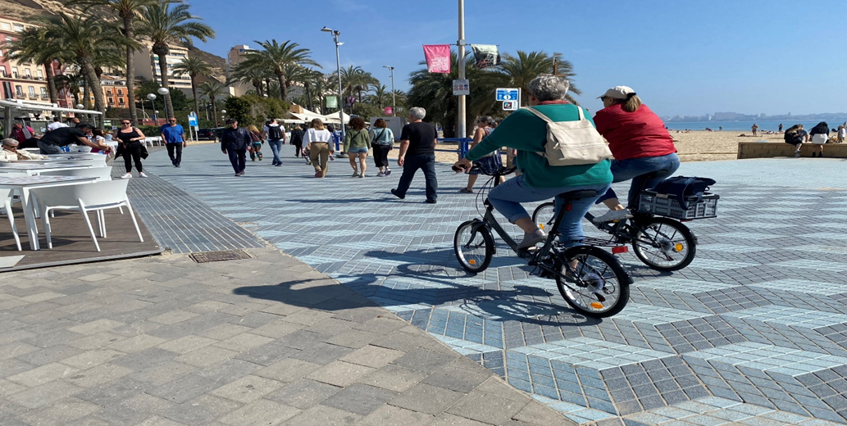
6. 1. Estudio de las diferentes alternativas.
Alternativa 3. Acera ciclo-peatonal.
 | Alternativa 3
Aspectos positivos | Seguridad Valor turístico Varios km de pavimento existente
Aspectos negativos | Alto costo Compartir con el peatón

Slide 27
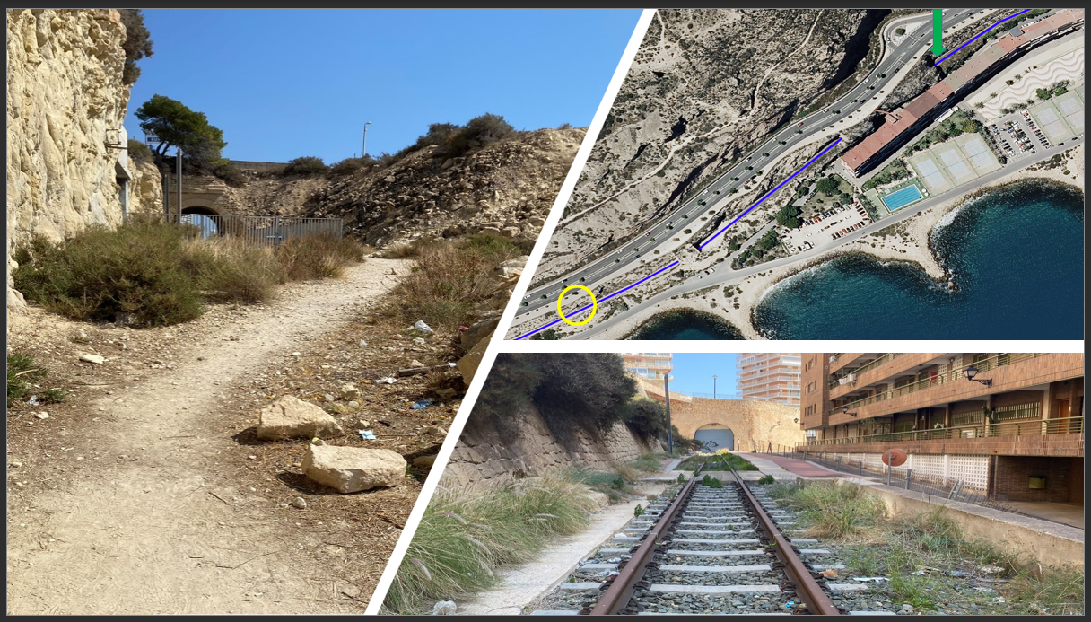
6. 1. Estudio de las diferentes alternativas.
Alternativa 3. Acera ciclo-peatonal.
 | Criterio |  |  |  | Perfil
Alternativa | Seguridad | Dificultad | Funcionalidad | Afección | Administración | Técnico | Usurario
3 | 2 | 2 | 3 | 3 | 2,4 | 2,50 | 2,45

Slide 28
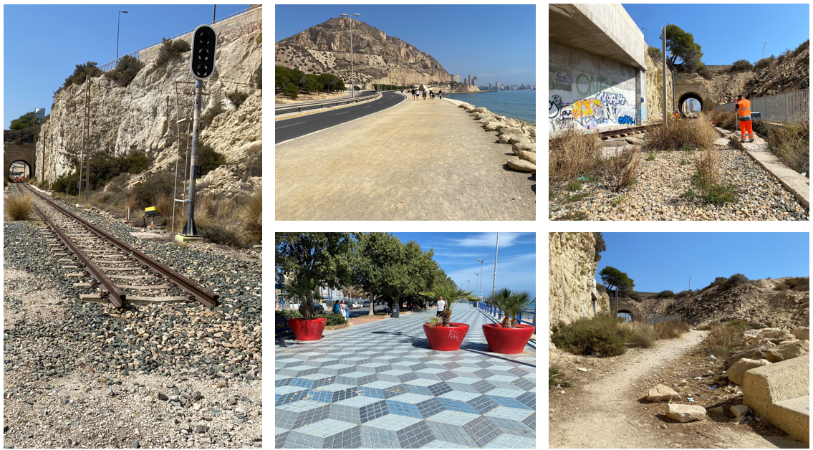
6. 2. Análisis de deficiencia de la alternativa 3.
CUADRO RESUMEN DE LA INFRAESTRUCTURA CICLISTA EN ALICANTE (PORTA DEL MAR- ALBUFERETA)
Nombre del tramo | Ubicación | Longitud (m) | Ancho de acera (m) | Firme | Obstáculo
1 | Playa Postiguet | 800 m | 6 m | Adoquines en granito Stonsil | Maceta
2 | Playa los Cocos | 350 m | 7 m | Arena compactada | Palmeras (2)
3 | Avenida Villajoyosa – Inicio antiguo trazado ferroviario | 900 m | 6 m | Arena compactada | Espigón en piedras, maleza, escombros
4 | Inicio antiguo trazado ferroviario – inicio 3erTunel ferroviario | 500 m | 6 m - 4 m | Arena Compactada, rieles ferroviarios | Arbustos, escombros, rieles ferroviarios
5 | Inicio 3er túnel ferroviario – Inicio 4to túnel ferroviario | 300 m | 4 m | Arena Compactada, rieles ferroviarios | Maleza, escombros, rieles ferroviarios
6 | Inicio 4to túnel ferroviario – Inicio C. Sol Naciente | 300 m | 4 m - 5m | Rieles ferroviarios, Balastro, arena compactada | Escombros, maleza
7 | Calle Sol Naciente | 400 m | 5 m – 3,5 | Asfalto | -
8 | Playa Albufereta | 400 m | 6m – 3,5 | Baldosa ligeramente rugosa | -

Slide 29
6. 3. Propuesta de actuación.
Se tendrá en cuenta los parámetros, principios básicos y recomendaciones realizadas por la FEMP (Federación Española de municipios y provincias) y DGT (Dirección general de tráfico), para la propuesta ciclo-peatona, por ejemplo.
Suprimir todo el obstáculo visual en las proximidades de las intersecciones.
Se recomienda utilizar arbolado como barrera natural.
El trazado debe ser continuo y no debe obligar a dar rodeos.
Debe facilitarse el acceso y/o salida a la misma desde cualquier calle transversal.
También se tuvo en cuenta los criterios de adaptación para personas con discapacidad.
CUADRO RESUMEN DE LA INFRAESTRUCTURA CICLISTA EN ALICANTE (PORTA DEL MAR- ALBUFERETA)
Nombre del tramo | Ubicación | Longitud (m) | Ancho de acera (m) | Firme | Propuesta de actuación
1 | Playa Postiguet | 800 m | 6 m | Adoquines en granito Stonsil | Señalización
2 | Playa los Cocos | 350 m | 7 m | Arena compactada | Señalización, firme. (Adoquín)
3 | Avenida Villajoyosa – Inicio antiguo trazado ferroviario | 900 m | 6 m | Arena compactada | Señalización, firme. (Asfalto)
4 | Inicio antiguo trazado ferroviario – inicio 3erTunel ferroviario | 500 m | 6 m - 4 m | Arena Compactada, rieles ferroviarios | Señalización, firme. (Adoquín), obras constructivas.
5 | Inicio 3er túnel ferroviario – Inicio 4to túnel ferroviario | 300 m | 4 m | Arena Compactada, rieles ferroviarios | Señalización, firme. (Adoquín), obras constructivas
6 | Inicio 4to túnel ferroviario – Inicio C. Sol Naciente | 300 m | 4 m - 5m | Rieles ferroviarios, Balastro, arena compactada | Señalización, firme. (Adoquín), obras constructivas
7 | Calle Sol Naciente | 400 m | 5 m – 3,5 | Asfalto | Señalización
8 | Playa Albufereta | 400 m | 6m – 3,5 | Baldosa ligeramente rugosa | Señalización

Slide 30
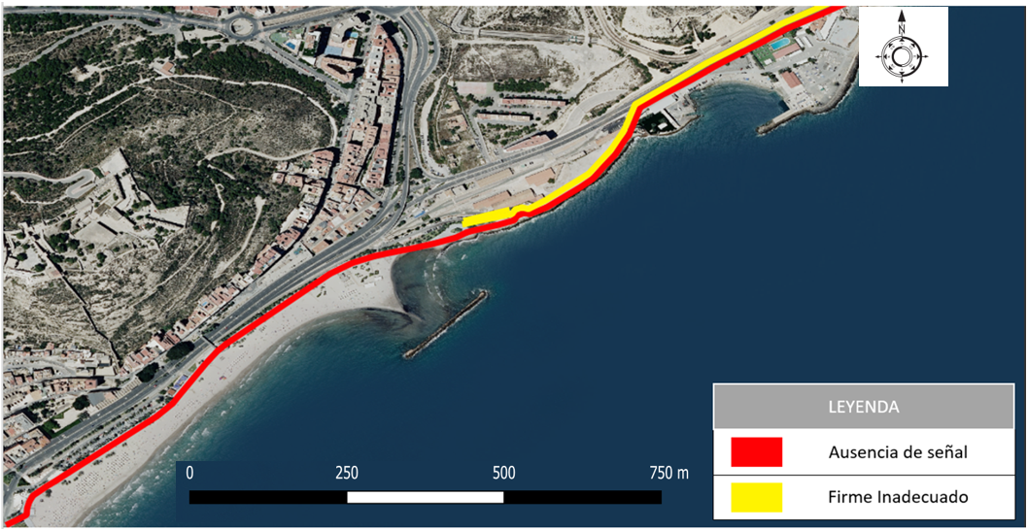
6. 3. Propuesta de actuación.

Slide 31
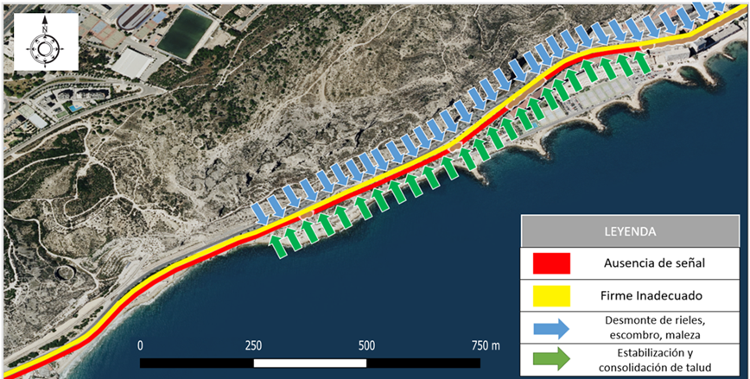
6. 3. Propuesta de actuación.

Slide 32
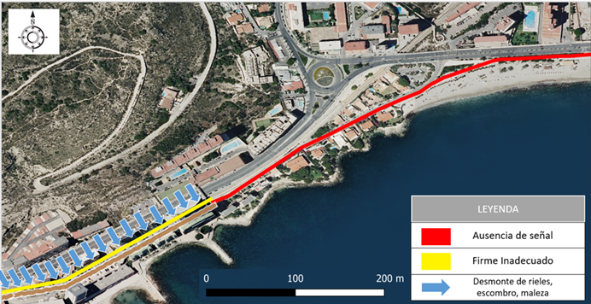
6. 3. Propuesta de actuación.

Slide 33
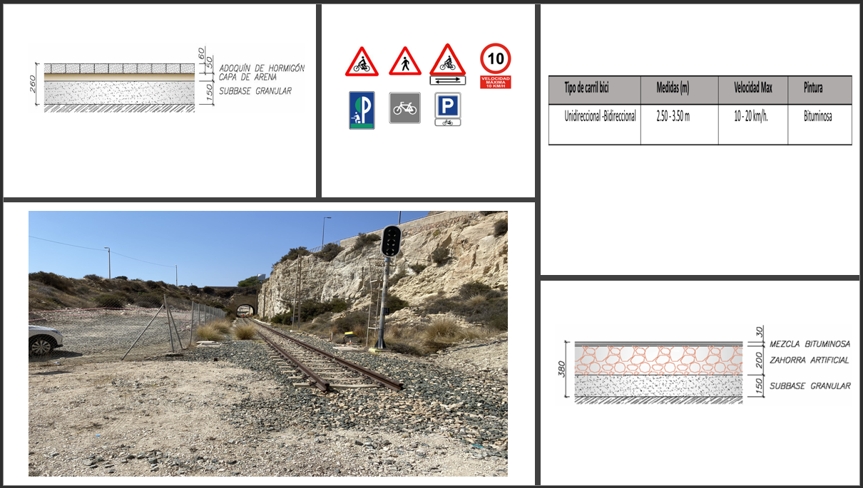
6. 3. Propuesta de actuación.

Slide 34
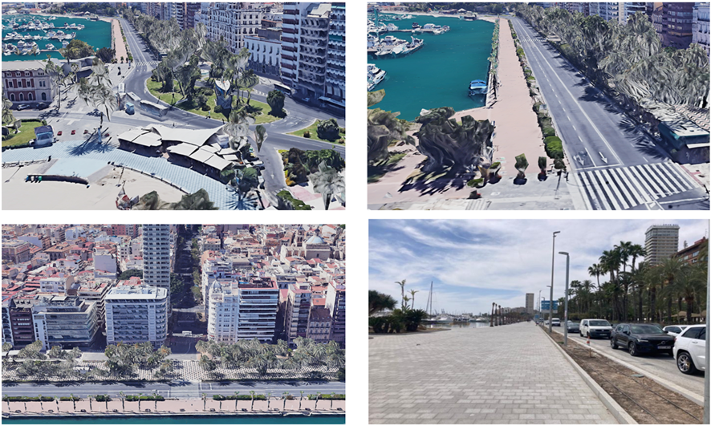
6. 3. Conexión.
Se proponen dos conexiones en el trazado, justo al empezar el trazado y donde termina el trazado.
Conexión inicio del carril ciclo peatonal propuesto (playa Postiguet).
Conexión al centro de la ciudad
Firme existente
Falta de señalización y algunos mobiliarios urbanos.

Slide 35
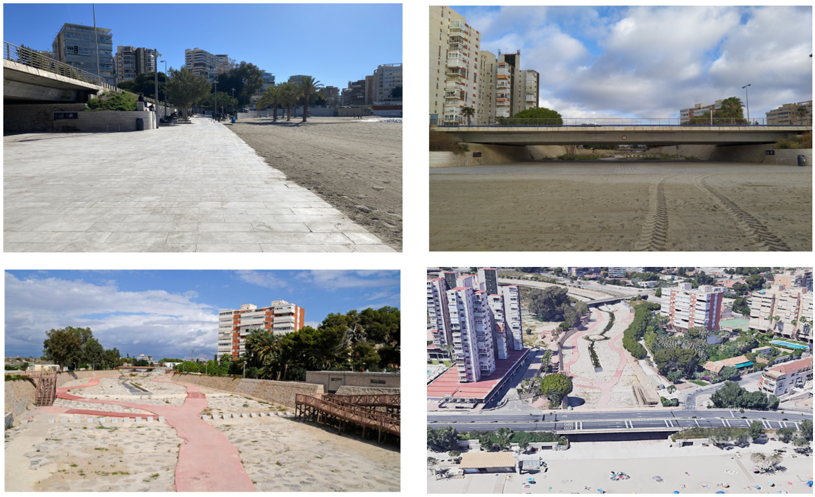
6. 3. Conexión.
Se proponen dos conexiones en el trazado, justo al empezar el trazado y donde termina el trazado.
Conexión final del carril ciclo peatonal propuesto (playa la Albufereta).
Conexión a playa San juan y al pueblo de San Juan
Firme existente
Falta de señalización y algunos mobiliarios urbanos.

Slide 36
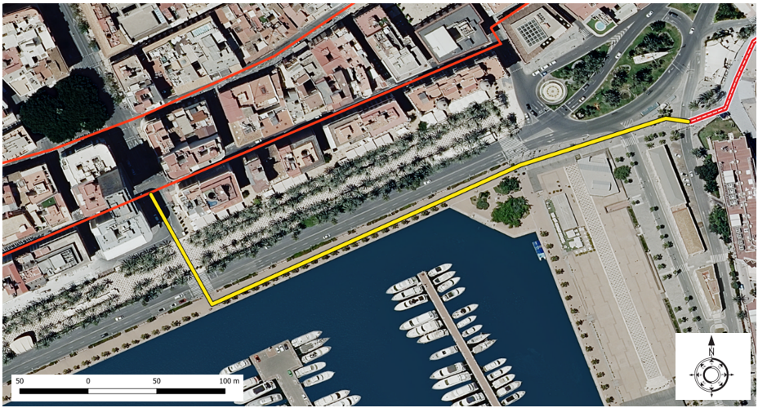
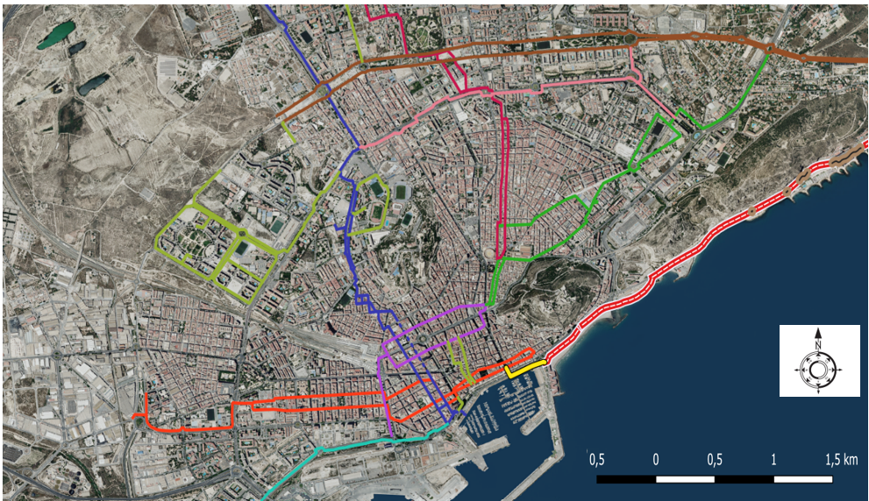
6. 3. Conexión.
Propuesta de actuación de la conexión inicial (playa Postiguet)
Tipo de carril bici | Medidas (m) | Velocidad Max | Pintura
Bidireccional | 2.90 m | 10 km/h. | Bituminosa

Slide 37
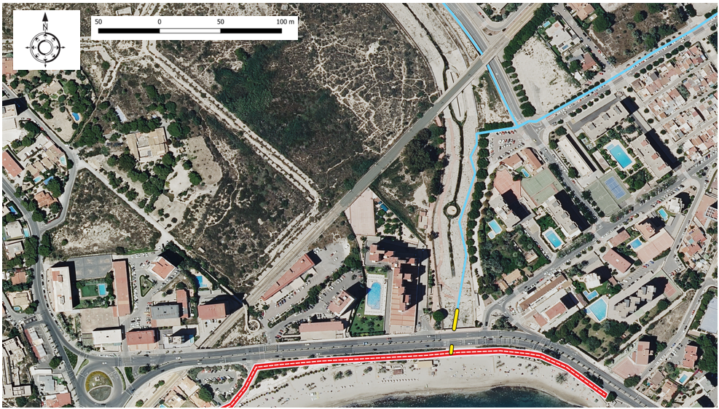
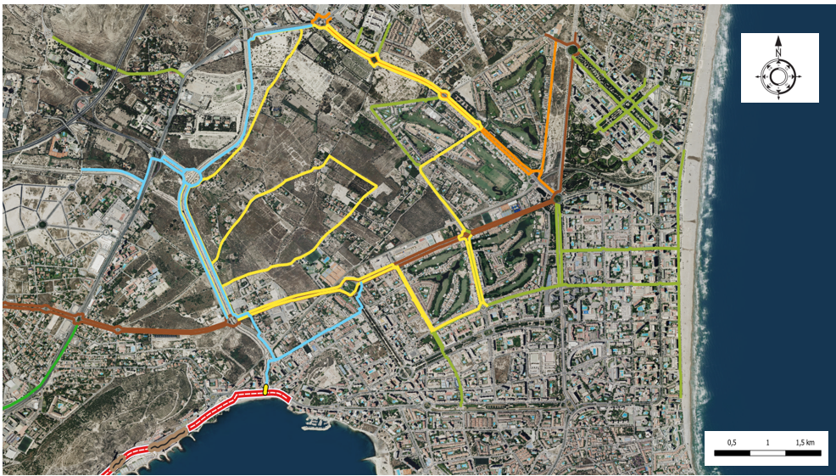
6. 3. Conexión.
Propuesta de actuación de la conexión final (playa la Albufereta)
Tipo de carril bici | Medidas (m) | Velocidad Max | Pintura
Unidireccional | 3.50 m | 20 km/h. | Bituminosa

Slide 38
Índice
Antecedentes
Localización
Objetivos
Planteamiento del problema
Análisis de la situación actual de la conexión entre la playa Postiguet y la playa la Albufereta
Estudio de soluciones para la conexión de movilidad sostenible entre la playa Postiguet y la playa la Albufereta
Valoración económica
Conclusión

Slide 39
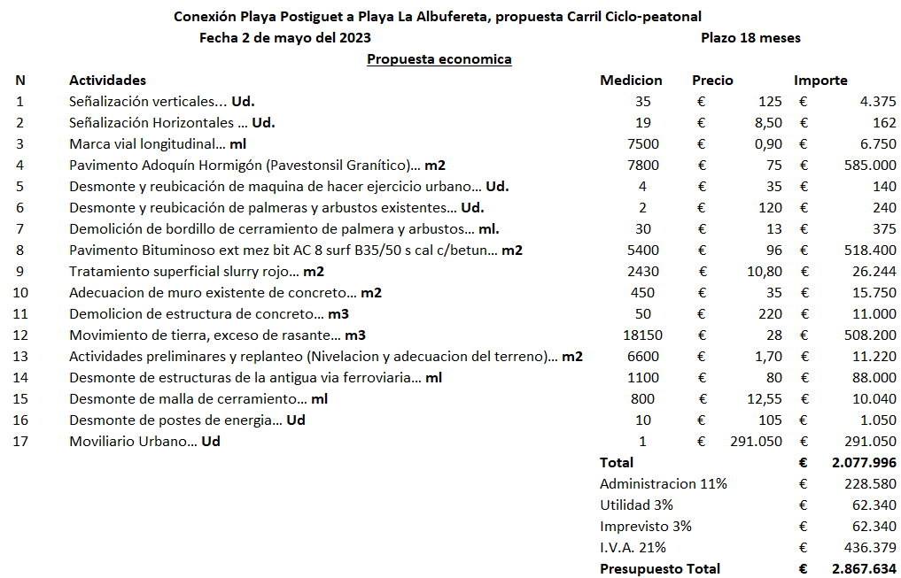
7. Valoración económica.
El presupuesto asciende a la expresada cantidad de DOS MILLONES OCHOCIENTOS SESENTA Y SIETE MIL SEISCIENTOS TREINTA Y CUATRO Euros.
Teniendo en cuenta que la mayor parte de las construcciones se harán es tramos pocos concurridos, podemos aproximarnos a un tiempo de 8 meses de duración de la obra.

Slide 40
Índice
Antecedentes
Localización
Objetivos
Planteamiento del problema
Análisis de la situación actual de la conexión entre la playa Postiguet y la playa la Albufereta
Estudio de soluciones para la conexión de movilidad sostenible entre la playa Postiguet y la playa la Albufereta
Valoración económica
Conclusión

Slide 41
8. Conclusiones.
Se han analizado varias alternativas para la construcción de una vía ciclista en la ciudad de Alicante, y la que se ha escogido es la única que no interactúa con el transporte a motor, lo que brinda al ciclista un entorno seguro para su movilidad. Esta propuesta aprovecha la antigua estructura ferroviaria, utilizando aproximadamente 1.4 km de los casi 4 km de la vía ciclo-peatonal.
Creemos que la construcción de un carril bici puede tener beneficios económicos para la ciudad, como la creación de empleo y la atracción de inversiones, puesto que fomentará el turismo en la ciudad. El trazado completo será un paseo ciclo-peatonal, y se ha determinado que lo más seguro y adecuado, siguiendo las normas de tránsito, es que las bicicletas no sobrepasen los 10 Km/h.
Aunque la zona de la antigua estructura ferroviaria presenta ventajas, como la nivelación del terreno, las instalaciones eléctricas y el buen drenaje, se tendrá que invertir mucho en su transformación, ya que actualmente se encuentra abandonada y se necesitará un gran movimiento de tierra.
En la ciudad de Alicante se ha hecho un esfuerzo importante en los últimos años para promover el uso de la bicicleta como medio de transporte, invirtiendo en la construcción de carriles bici y en la mejora de la infraestructura existente. Sin embargo, aún faltan muchos carriles bici en la ciudad y es necesario crear conexiones entre ellos para mejorar la movilidad sostenible de la ciudadanía.

Slide 42
GRACIAS POR SU ATENCION.

